Slide 1
TEKNIK DIGITAL
GENAP 2020/2021

Slide 2
Himpunan (set)
Himpunan (set) adalah kumpulan objek-objek yang berbeda.
Objek di dalam himpunan disebut elemen, unsur, atau anggota.

Slide 3
Simbol-simbol Baku
P = himpunan bilangan bulat positif = { 1, 2, 3, ...}
N = himpunan bilangan alami (natural) = { 1, 2, ...}
Z = himpunan bilangan bulat ={...,-2, -1, 0, 1, 2,...}
Q = himpunan bilangan rasional
R = himpunan bilangan riil
C = himpunan bilangan kompleks

Slide 4
Operasi Terhadap Himpunan
a. Irisan (intersection)
b. Gabungan (union)
c. Komplemen (complement)
d. Selisih (difference)
e. Beda Setangkup (Symmetric Difference)

Slide 5
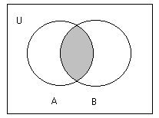
Irisan (intersection)
Notasi : A ∩ B = { x | x ∈ A dan x ∈ B }
Sama dengan logika “AND”

Slide 6
Irisan (intersection)
Contoh
(i)Jika A = {2, 4, 6, 8, 10} dan B = {4, 10, 14, 18},
maka A ∩ B = {4, 10}
(ii) Jika A = { 3, 5, 9 } dan B = { -2, 6 }, maka
A ∩ B = ∅.
Artinya: A // B

Slide 7
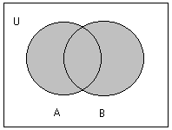
Gabungan (union)
Notasi : A ∪ B = { x | x ∈ A atau x ∈ B }
Sama dengan logika “OR”
Contoh
(i) Jika A = { 2, 5, 8 } dan B = { 7, 5, 22 }, maka A ∪ B = { 2, 5, 7, 8, 22 }
(ii) A ∪ ∅ = A

Slide 8

Komplemen (complement)
Notasi : = { x | x ∈ U, x ∉ A }
Sama dengan logika “NOT/INVERTER”
Contoh
Misalkan U = { 1, 2, 3, ..., 9 },
jika A = {1, 3, 7, 9}, maka = {2, 4, 6, 8}
jika A = { x | x/2 ∈ P, x < 9 }, maka
= { 1, 3, 5, 7, 9 }

Slide 9
Komplemen (complement)
Contoh
Misalkan:
A = himpunan semua mobil buatan dalam negeri
B = himpunan semua mobil impor
C = himpunan semua mobil yang dibuat sebelum tahun 1990
D = himpunan semua mobil yang nilai jualnya kurang dari Rp 100 juta
E = himpunan semua mobil milik mahasiswa universitas tertentu
“mobil mahasiswa di universitas ini produksi dalam negeri atau diimpor dari luar negeri” → (E ∩ A) ∪ (E ∩ B) atau E ∩ (A ∪ B)
“semua mobil produksi dalam negeri yang dibuat sebelum tahun 1990 yang nilai jualnya kurang dari Rp 100 juta” → A ∩ C ∩ D
“semua mobil impor buatan setelah tahun 1990 mempunyai nilai jual lebih dari Rp 100 juta” →

Slide 10
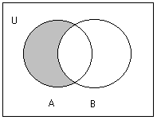
Selisih (difference)
Notasi : A – B = { x | x ∈ A dan x ∉ B } = A ∩
Contoh
(i) Jika A = { 1, 2, 3, ..., 10 } dan B = { 2, 4, 6, 8, 10 }, maka A – B = { 1, 3, 5, 7, 9 } dan B – A = ∅
(ii) {1, 3, 5} – {1, 2, 3} = {5}, tetapi {1, 2, 3} – {1, 3, 5} = {2}

Slide 11
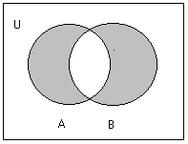
Beda Setangkup (Symmetric Difference)
Notasi: A ⊕ B = (A ∪ B) – (A ∩ B) = (A – B) ∪ (B – A)
Contoh
Jika A = { 2, 4, 6 } dan B = { 2, 3, 5 }, maka A ⊕ B = { 3, 4, 5, 6 }

Slide 12
Beda Setangkup (Symmetric Difference)
Contoh
Misalkan
U = himpunan mahasiswa
P = himpunan mahasiswa yang nilai ujian UTS di atas 80
Q = himpunan mahasiswa yang nilain ujian UAS di atas 80
Seorang mahasiswa mendapat nilai A jika nilai UTS dan nilai UAS keduanya di atas 80, mendapat nilai B jika salah satu ujian di atas 80, dan mendapat nilai C jika kedua ujian di bawah 80.
“Semua mahasiswa yang mendapat nilai A” : P ∩ Q
“Semua mahasiswa yang mendapat nilai B” : P ⊕ Q
“Semua mahasiswa yang mendapat nilai C” : U – (P ∪ Q)

Slide 13
Beda Setangkup (Symmetric Difference)
TEOREMA: Beda setangkup memenuhi sifat-sifat berikut:
(a) A ⊕ B = B ⊕ A (hukum komutatif)
(b) (A ⊕ B ) ⊕ C = A ⊕ (B ⊕ C )
(hukum asosiatif)

Slide 14
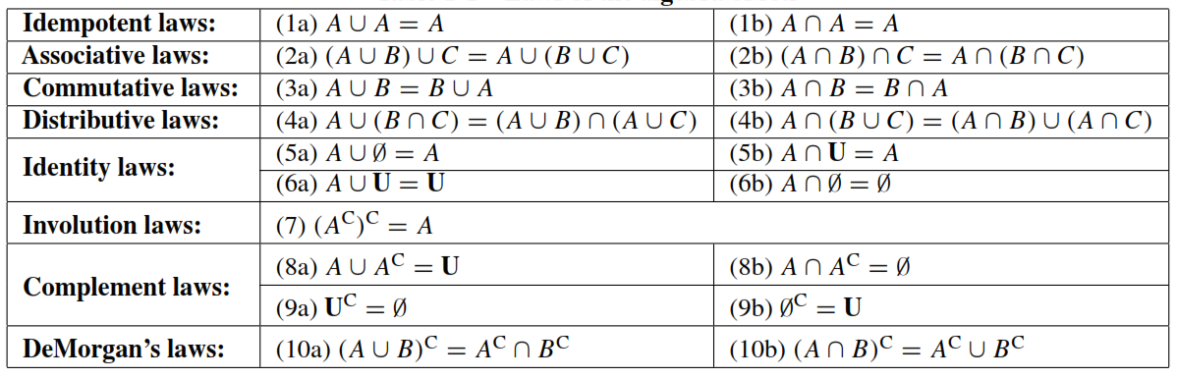
Hukum-hukum himpunan aljabar

Slide 15
Hukum-hukum Himpunan
Hukum identitas:
A ∪ Ø = A
A ∩ U = A
Hukum null/dominasi:
A ∩ Ø = Ø
A ∪ U = U
Hukum komplemen:
A ∪ Ā = U
A ∩ Ā = Ø

Slide 16
Hukum-hukum Himpunan
Hukum idempoten:
A ∩ A = A
A ∪ A = A
Hukum involusi:
= A
Hukum penyerapan (absorpsi):
A ∪ (A ∩ B) = A
A ∩ (A ∪ B) = A

Slide 17
Hukum-hukum Himpunan
Hukum komutatif:
A ∪ B = B ∪ A
A ∩ B = B ∩ A
Hukum asosiatif:
A ∪ (B ∪ C) = (A ∪ B) ∪ C
A ∩ (B ∩ C) = (A ∩ B) ∩ C

Slide 18
Hukum-hukum Himpunan
Hukum distributif:
A ∩ (B ∪ C) = (A ∩ B) ∪ (A ∩ C)
A ∪ (B ∩ C) = (A ∪ B) ∩ (A ∪ C)
Hukum De Morgan:
=
=

Slide 19
Hukum-hukum Himpunan
Hukum 0/1
= U
= ∅

